Slide 1




AVALIAÇÃO DE MATURIDADE DO NITAG

Slide 2
Organograma do NITAG Guine Bissau
GTCNV
Membros de Direito
Membros Oficiais
Membros de Ligação
Presidente
Vice-Presidenete
Pediatra
Epidemiolista
Vacionologista
Microbiologista
Imunololista
Infeciologista
Saude Publica
Economista em saude
Representante do Ministério da Saúde Pública
Representante do Ministério da Economia
Representante do Ministério de Finanças
Representante do Ministério da Educaçao Nacional
Representante do Ministério de Interior e Ordem Publica
Representante do Ministério do Ensino Superior e Investigação Cientifica
Representante da Faculdade de Medicina
Representante da Ordem dos Medicos
Representante da Ordem dos Farmaceuticos
Representante da Ordem das Parteiras
Representante residente da OMS ou seu representante
Representante residente do UNICEF ou seu representante
Representante do Banco Mundial
Representante de GAVI
Representante da OOAS
Representante da Sociedade Civil

Slide 3
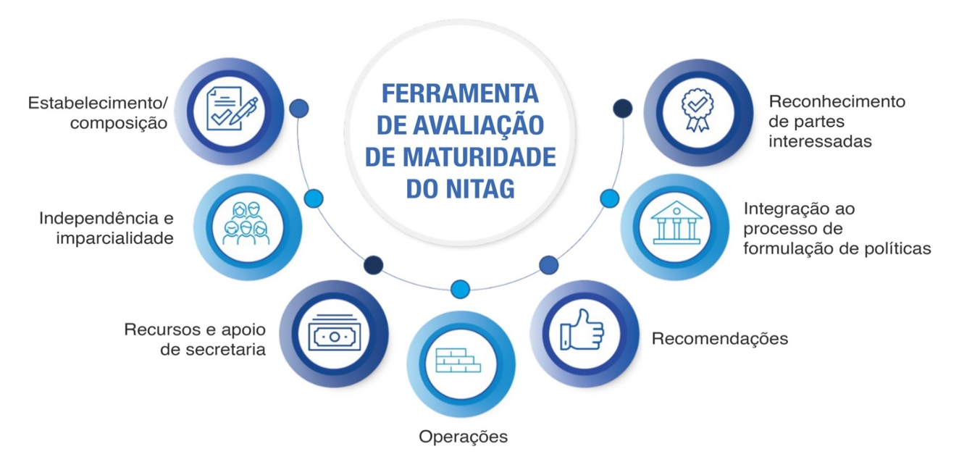
1: INTRODUÇÃO
Ferramenta de Avaliação de Maturidade do NITAG
Criação e composição

Slide 4
INDICADOR 1 – CRIAÇÃO/COMPOSIÇÃO
PRINCIPAIS ASPETOS AVALIADOS:
Existência de suportes formais para criação do NITAG.
Termos de referência escritos e atualizações regulares.
Diversidade de especialidades entre os membros: pelo menos cinco áreas essenciais representadas.
Processo de seleção e duração do mandato escalonado para continuidade.
DESAFIOS IDENTIFICADOS:
Necessidade de maior diversidade em especialidades complementares

Slide 5
INDICADOR 2 - INDEPENDÊNCIA E IMPARCIALIDADE
PRINCIPAIS ASPETOS AVALIADOS:
Existência de políticas de declaração e gestão de Conflitos de Interesse.
Transparência na divulgação de documentos e abertura de reuniões para observadores.
DESAFIOS IDENTIFICADOS:
Elaboracao de políticas para evitar influência de empregadores nos membros do NITAG.
Publicacao de mais documentos do NITAG.

Slide 6
INDICADOR 3 - RECURSOS E APOIO
PRINCIPAIS ASPETOS AVALIADOS:
Apoio da secretaria oficialmente nomeada.
Acesso limitado a dados globais, regionais e locais relevantes.
Ausência de financiamento suficiente para operações.
DESAFIOS IDENTIFICADOS:
Necessidade de financiamento governamental suficiente e sustentável.
Melhoria no acesso regular a informações globais e locais.

Slide 7
INDICADOR 4 - OPERACIONALIZAÇÃO E PROCEDIMENTOS
PRINCIPAIS ASPETOS AVALIADOS:
Frequência de reuniões: Mais de uma vez por ano, conforme necessário.
Documentos de referência abrangentes, distribuídos antes das reuniões.
Procedimentos operacionais padrão (POP) revistos regularmente.
DESAFIOS IDENTIFICADOS:
Ausência de sistema regular de avaliação do NITAG.
Necessidade de maior participação de membros nas reuniões reulares e de trabalho conforme a necessidade da agenda

Slide 8
INDICADOR 5 - RECOMENDAÇÕES E INTEGRAÇÃO
PRINCIPAIS ASPETOS AVALIADOS:
Processo decisório
Documentação e comunicação
DESAFIOS IDENTIFICADOS:
Falta de processos definidos para solicitação oficial de recomendações pelo MS.
Pouca integração com partes interessadas (científicas e profissionais).

Slide 9
INDICADOR 6 - INTEGRAÇÃO AO PROCESSO DE
FORMULAÇÃO DE POLÍTICAS
PRINCIPAIS ASPETOS AVALIADOS:
Consideração e solicitação do governo
Implementação
Implementação:
O NITAG participa da definição da agenda política, ou seja, recomendações para P&D, recomendações para eliminar lacunas na implementação programática.

Slide 10
INDICADOR 7 - : RECONHECIMENTO DAS PARTES INTERESSADAS
PRINCIPAIS ASPETOS AVALIADOS:
Relação com partes interessadas
Reconhecimento público
DESAFIOS IDENTIFICADOS:
Publicação no site da DSIVE e outra Plataforma das atividades do NITAG para sua maior visibilidade

Slide 11
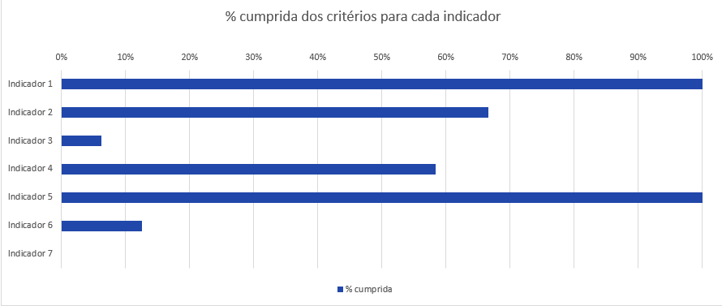
Resumo : RESULTADOS GERAIS EM GRÁFICO
RESUMO VISUAL DOS CRITÉRIOS AVALIADOS:

Slide 12
CONCLUSÃO
RESUMO:
O NITAG apresenta uma estrutura funcional ainda tímida e potencial para avanços.
Desafios em áreas como financiamento, avaliação e reconhecimento devem ser priorizados.
PRÓXIMOS PASSOS:
Implementar plano estratégico de ação para superar os desafios identificados e desempenhar a sua atribuição.
Reforçar mecanismos de comunicação, colaboração e incentivos por desempenho.

